Slide 1
1-mavzu. “Bozor infratuzilmasi” fanining predmeti va vazifalari

Slide 2
1.2024 yilda makroiqtisodiy barqarorlik va iqtisodiy rivojlanishni ta’minlash bo‘yicha ustuvor vazifalar. .
2.Bozor infratuzilmasi fanining predmeti va asosiy vazifalari.
3. Bozor infratuzilmasi fanining boshqa iqtisodiy fanlar bilan o’zaro aloqasi.

Slide 3
1. 2024 yilda makroiqtisodiy barqarorlik va iqtisodiy rivojlanishni ta’minlash bo‘yicha ustuvor vazifalar
2023 yilda O‘zbekistonda yalpi ichki mahsulot 6 foizga o‘sgan. Jumladan, sanoat 6, xizmat ko‘rsatish 6,8, qurilish 6,4, qishloq xo‘jaligi 4,1 foiz o‘sgan. Yil yakunlari bo‘yicha YaIM o‘sishi kamida 5,6 foiz bo‘lishi kutilayotgani ma’lum qilingandi.
2024 yil yalpi ichki mahsulot hajmini kamida 6 foizga ko‘paytirib, 100 milliard dollarga yetkazish maqsad qilingan.

Slide 4
Umumiy sanoat hajmi o‘sgani bilan, ishlab chiqarishda qo‘shilgan qiymat 40 foizdan oshmayapti. Bular asosan importga qaramlik, energiya iste’moli yuqoriligi va ortiqcha xarajatlar ko‘pligi sababli bo‘lmoqda.
Iqtisodiy kompleks rahbarlari va barcha davlat korxonalari uchun “2024-yil – tannarxni qisqartirish va samaradorlik yili” bo‘lishi lozimligi ta’kidlandi.
2024 yilda yirik tarmoqlarda qo‘shilgan qiymatni 45 foizdan oshirish, tannarxni 15 foizga kamaytirish, jami sanoatda 7 foiz o‘sishni ta’minlash bo‘yicha vazifalar belgilandi.

Slide 5
2023 yili inflyatsiya 9 foizdan oshmadi.
Mahsulotlar inflyatsiyasini oziq-ovqatni ko‘paytirish orqali jilovlash mumkin
2024 yilda ham inflyatsiyani 9 foizdan tushirish rejalashtirilgan
Markaziy bank boshqaruvi 2024-yil 25-iyuldagi yigʻilishida asosiy stavkani 0,5 foiz bandga pasaytirib, yillik 13,5 foiz darajasida belgilandi. Ishsizlik 8,1 % 2023 yilda, 6.8 2024 yilda.
O‘zbekistonda yil boshida ishsizlar soni 1,3 mln kishini tashkil etgan bo‘lsa, bu yil yana 2,4 mln kishi mehnat bozoriga kiradi. 2024-yilda 5 mln aholi ish bilan ta’minlanishi kutilmoqda. Jumladan, xizmatlar sohasida 2,5 mln, qishloq xo‘jaligida 2,1 mln, investitsiya loyihalari va sanoatda 250 ming, qurilishda 140 ming ish joyi yaratish imkoniyati bor, deya ta’kidlandi taqdimotda.

Slide 6
Infratuzilma iqtisodiyoti fanining maqsadi- infratuzilma tushunchasi va turlari, iqtisodiy faoliyat va ishlab chiqarish, iqtisodiy mexanizm va tizimlar samaradorligini oshirish muammolari, respublika iqtisodiyoti infratuzilmasini chuqurroq o’rganib kelgusida mustaqil mehnat faoliyatida amaliy professional bilimni shakllantirishga yo’naltirishdir.
. Infratuzilma iqtisodiyoti ishlab chiqarish sohasi uchun bevosita sharoit yaratib beradigan tarmoqlardan biri hisoblanadi. Iqtisodiyotda bozor mexanizmining rivojlanib borishi bilan alohida bozorlarning ehtiyojlarini qondirish bo’yicha faoliyatning maxsus turini yaratish zaruriyati vujudga keladi.

Slide 7
Infratuzilma iqtisodiyoti fanining predmeti hamda asosiy vazifalari..
Hozirgi kunda tobora rivojlanib borayotgan bozor iqtisodiyoti sharoiti o’zining taraqqiyoti davomida bozor qonuniyatlari va mexanizmlarini amal qilishini to’g’ri baholay oladigan o’zining ichki tuzilmalari va xo’jalik yurituvchi so’b’ektlariga muxtojlik sezadi. Shu bilan birga ularning rivojlanishi va mavjud bo’lishining muhim shart-sharoitlari va qulay muhiti bo’lishini davlat tomonidan tashkil etishlishini talab etadi.

Slide 8
“Infratuzilma” atamasi ilk bor bir necha ilmiy maktablarning izlanishlarida qo‘llanilgan va an’anaviy ravishda uning kelib chiqishini izohlashning bir nechta yo‘nalishlari mavjud. Ba’zi birlari infratuzilmaning vujudga kelishini qurilish ishlab chiqarishi bilan bog‘laydi, uni tuzilmaning poydevori deb hisoblaydi.
Ilmiy maktablarning yo‘nalishlaridan biri infratuzilma atamasining kelib chiqishini harbiy kompaniyalarning tashkil etilishini muvaffaqiyatli harbiy operatsiyalarni ta’minlaydigan tuzilmalar va aloqa vositalari majmuasi sifatida ko‘rib chiqadi.
XX asrning 50-yillari o‘rtalarida “infratuzilma” atamasining iqtisodiy adabiyotlarda paydo bo‘lishi avstriyalik iqtisodchi P.Rozenshteyn-Rodan nomi bilan bog‘liq bo‘lib, u infratuzilmani “iqtisodiyotning asosiy tarmoqlarida xususiy tadbirkorlikning qulay rivojlanishini ta’minlaydigan va aholi ehtiyojlarini qondiradigan umumiy shart-sharoitlar majmui” deb tushungan

Slide 9
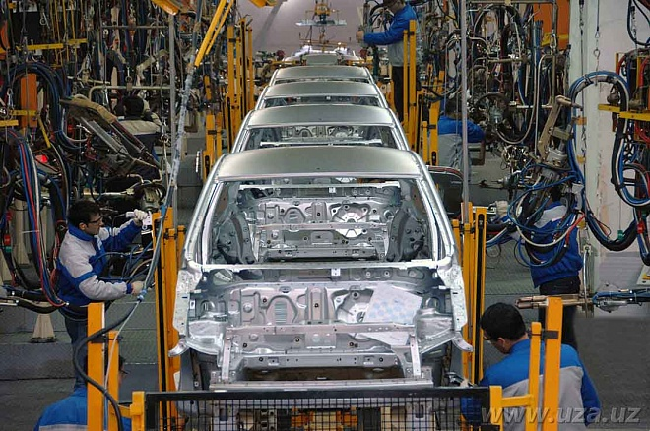
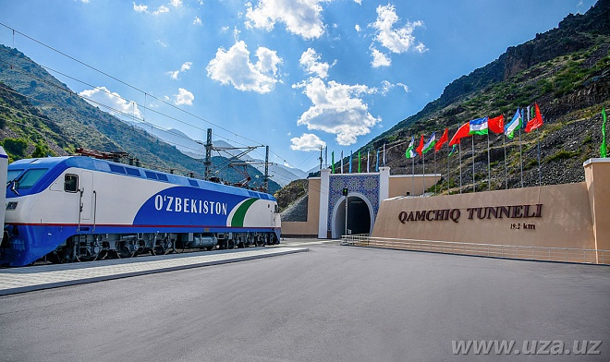
Infratuzilma – bu har qanday yaxlit iqtisodiy tizim va tuzilmalarning mavjud bo’lish sharti hisoblangan tarkibiy qismidir. So’zma-so’z ifodalaganda, infratuzilma – bu iqtisodiy tizimning asosi, poydevori, ichki tuzilmasi demakdir.

Slide 10
Bozor infratuzilmasining maqsadi - bu cheklangan to‘lovga qobil talab sharoitida, bozor ishtirokchilari manfaatlari muvozanatini ta’minlash borasidagi kelishuv asosida foydasini maksimallashtirishdan iborat.

Slide 11
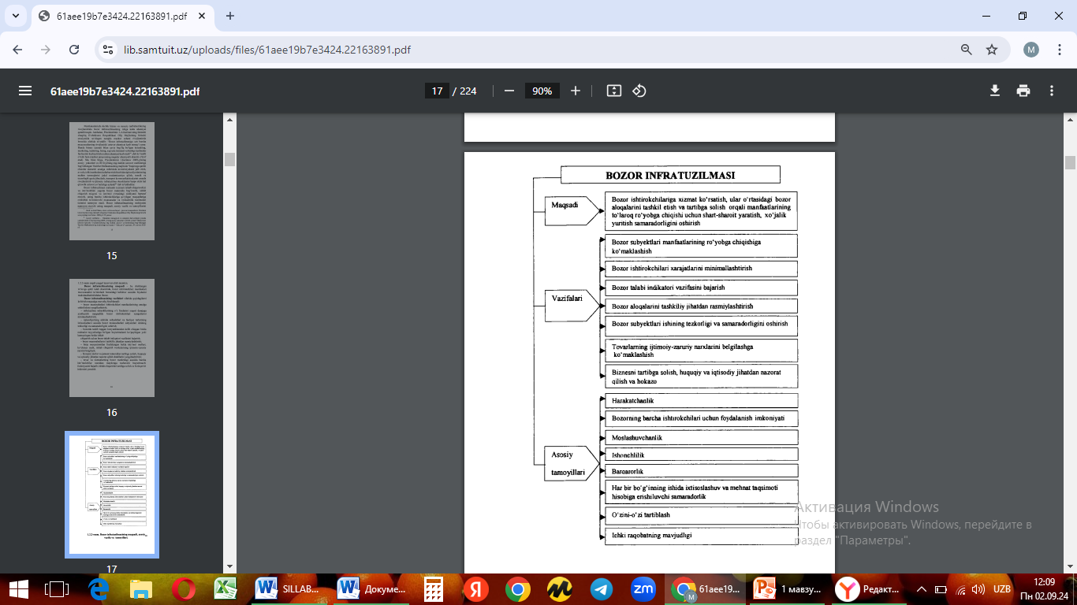

Slide 12
Infratuzilma iqtisodiyoti fanining predmeti - insonlar tomonidan barpo etiladigan va o’zaro hamkorlikni tarkiblovchi siyosiy, iqtisodiy hamda ijtimoiy me’yorlar va qoidalar tashkil topadi
Infratuzilma – bu har qanday yaxlit iqtisodiy tizim va tuzilmalarning mavjud bo’lish sharti hisoblangan tarkibiy qismidir.
Infratuzilma iqtisodiyoti fanining vazifasi- bozor ishtirokchilari va unda asosiy o’rinni egallovchi infratuzilmalar rivojlanishi, qonuniyatlari va ularning harakatlari modellarini optimallashtirishdir.
Fanni o’qitishdan maqsad - infratuzilma tushunchasi va turlari, iqtisodiy faoliyat va ishlab chiqarish, iqtisodiy mexanizm va tizimlar samaradorligini oshirish muammolari, respublika iqtisodiyoti infratuzilmasini chuqurroq o’rganib kelgusida mustaqil mehnat faoliyatida amaliy professional bilimni shakillantirishga yo’naltirishdir.

Slide 13
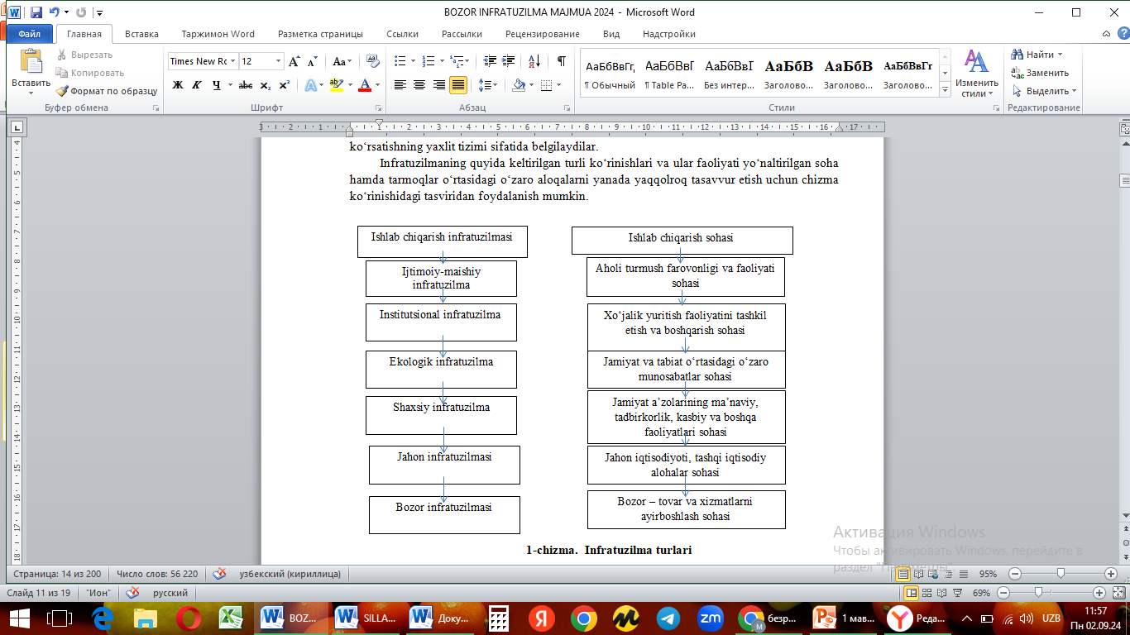

Slide 14
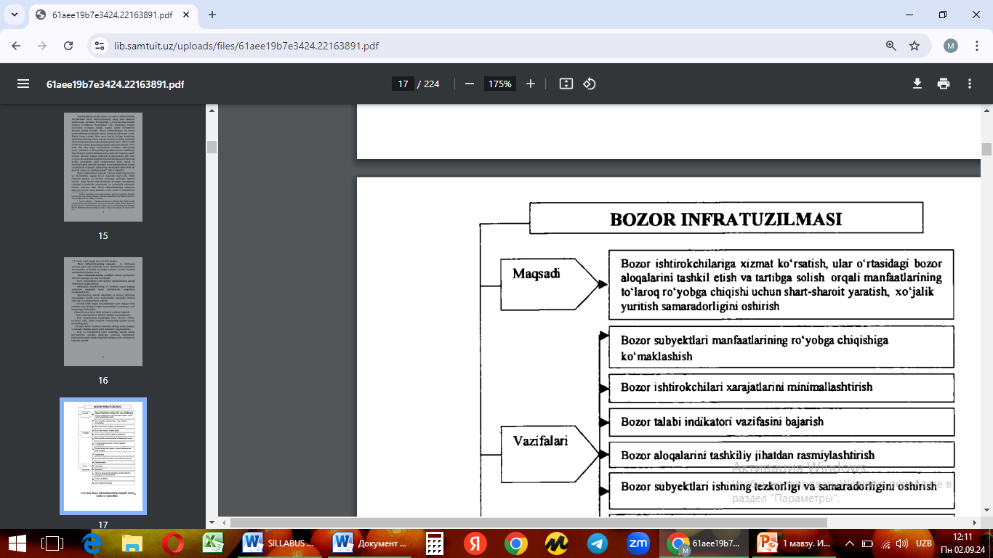

Slide 15
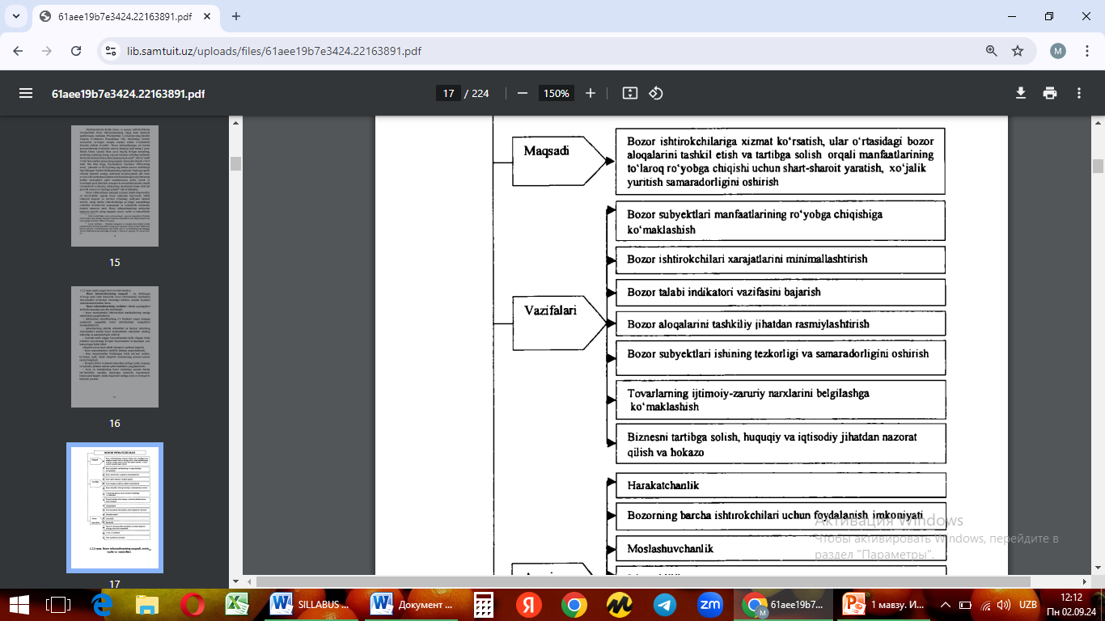

Slide 16
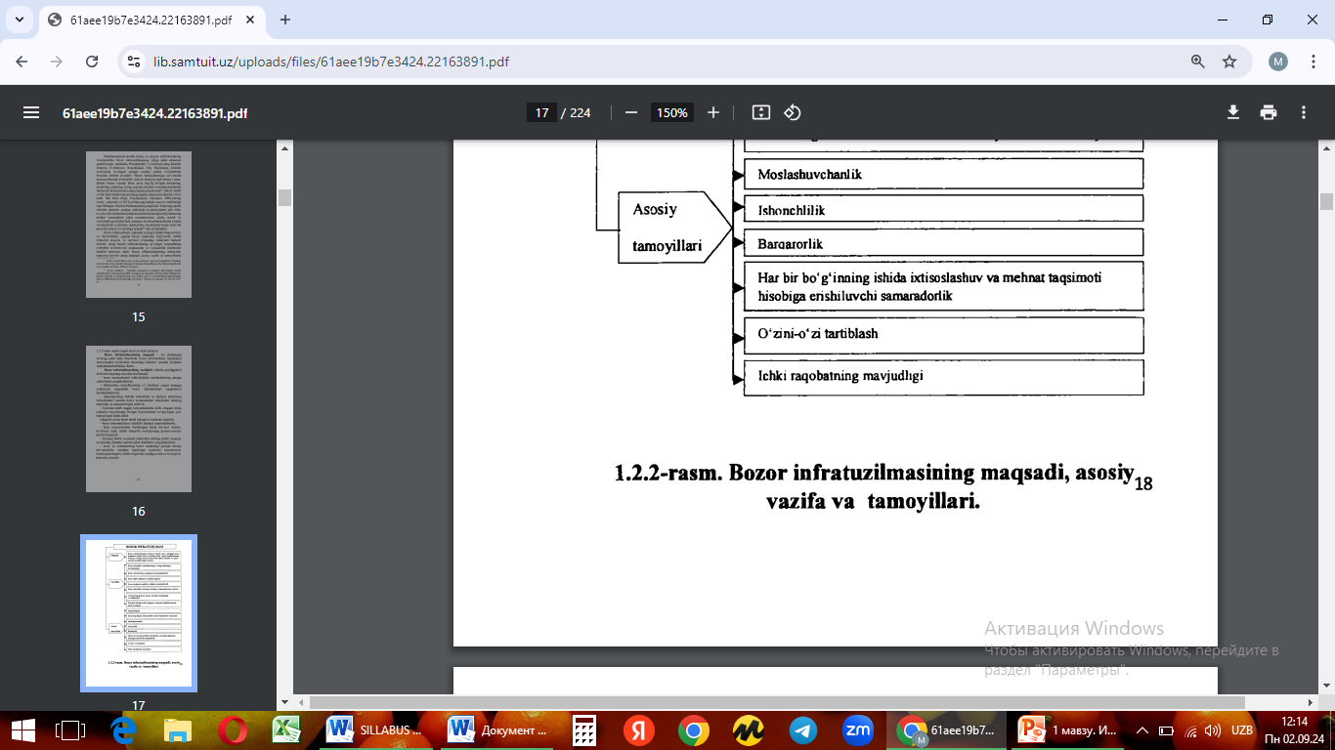

Slide 17

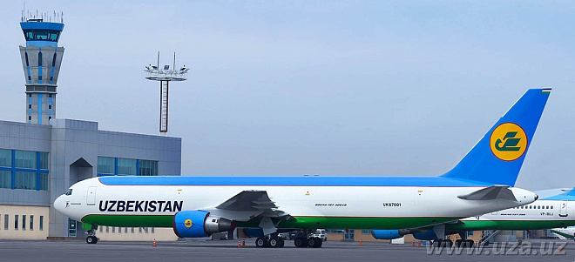
Infratuzilma iqtisodiyoti fanining boshqa iqtisodiy fanlar bilan o’zaro aloqasi.
Infratuzilma iqtisodiyoti hududiy infratuzilma, bozor iqtisodiyoti asoslari, bozor infratuzilmasi nazariyasi, makro va mikroiqtisodiyot, ishlab infratuzilmasi, ijtimoiy infratuzilma, chet mamlakatlar bozori. nazariyasi kabi fanlar o’zaro bog’langan.
Ushbu fan iqtisodiy o’sish masalalariga bevosita bog’liqdir. Hududiy infratuzilma va ularning tarkibiy tuzilishlari, bozor iqtisodiyoti sharoitida infratuzilma tizimining ahamiyati, hududiy iqtisodiyot va uning rivojlanishiga infratuzilma tizimining ta’siri bo’yicha amaliy va nazariy tavsiyalar beradi.

Slide 18
Fanning mazmuni va uning boshqa fanlar bilan bog’liqligi
Infratuzilma iqtisodiyoti fani boshqa fanlar kabi iqtisodiy fanlar bilan uzviy bog’liq bo’lib, fanni o’rganish jarayonida barcha fanlarning iqtisodiy mazmuni va nazariy asoslarini chuqur tadqiq etish talab qilinadi. Iqtisodiyotda har bir sohani infratuzilmasi bo’lgani va ularni boshqarishda turli xil yondashuvlarning mavjudligi ham bu faning boshqa fanlar bilan uzviy bog’liqligini ta’minlaydi. Shu o’rinda aytish mumkinki, birinchi o’rinda bozor infratuzilmasi nazariyasi fani iqtisodiy fanlarning asosi bo’lgan iqtisodiyot nazariyasi fani bilan chambarchas bog’liqdir. Iqtisodiyot nazariyasi fanini o’rganishda qo’llanilgan uslub va dastaklar aynan va bosqichma-bosqich amal qiladi. Bozor infratuzilmasi har bir sohani mavjud bo’lishi va hayotiylik davrini belgilab beruvchi quyi tizilmalar yig’indisi bo’lib, ularning faoliyatini daromadlilik darajasini ortishi huddi shu sohaning rivojlanishi bilan chambarchas bog’liqdir. Shunday ekan boshqa sohalarning o’rganuvchi fanlarning barchasi ham shu sohaning infratuzilmasini o’rganuvchi fanning qonun qoidalarini va amal qilish mexanizmlarini e’tibordan chetda qoldirmaydi. Shuningdek, bozor infratuzilmasi barcha tarmoq va sohalarning o’rtasidagi savdo aloqalarini, ular o’rtasidagi oldi-berdi munosabatlarini shakllantiruvchi infratuzilma bo’lganligi uchun xo’jalik yurituvchi sub’ektlar tomonidan har bir tuzilgan shartnoma ma’lum bir bozor infratuzilmasining quyi tizilmalari xizmatidan foydalanadi

